Slide 1



Slide 2


依拉环素救治重症肺炎一例

Slide 3

● 病例简介
摘要
1.独特性：肺部感染的针对性治疗
2.背景：依拉环素救治重症肺炎

Slide 4
● 患者基础信息
1.人口学信息：患者姓名：周某 性别： 男
年龄：89岁 民族：汉族
体重：70kg 身高：173cm
2.主诉：患者余2025.10.28上午10点左右上厕所时不慎跌倒，被家属扶起后再次跌倒，右髋部着地，感疼痛，持续性，程度较剧，伴活动受限，无黑蒙晕厥，无开放性外伤，后家属拨打120送至我院急诊就诊，查右髋关节CT平扫提示：右股骨转子间骨折，予制动、止痛、抗凝等对症治疗，现为求进一步诊治，拟“股骨骨折”收住重症监护室。
3.既往史：有“高血压”病史10余年，目前服用“安博诺150mg OD”控制血压，诉血压控制良好；有“冠心病、房颤”病史10余年，目前服用“比索洛尔 15mg QD”+“曲美他嗪 135mg Bid”+“利伐沙班10mgQD；“经腹会阴直肠肿瘤根治术”+“肠粘连松解术”2年余，否认“糖尿病”史，否认“肝炎、结核”等传染病史，否认药物食物过敏史，否认其它手术、外伤、中毒、输血史，吸烟史20余年，20支/天，已戒，饮酒史20余年，1斤/天，已戒，预防接种史不详。

Slide 5
● 入院后检查
1.体格检查：
T：37.1°C，P：73次/分，RR：26次/分，BP：110/59mmHg
神志清，精神尚可，查体欠配合，双侧瞳孔等大等圆，直径2mm，对光反射灵敏，全身黄疸明显，巩膜黄染，双侧鼻唇沟对称，颈软，无抵抗，双肺呼吸音清，未闻及明显干湿罗音，心率73次/分，心律绝对不齐，第一心音强弱不等，各瓣膜听诊区未及病理性杂音，腹软，腹部接一结肠造瘘袋，无明显压痛、反跳痛，肝脾肋下未及，肾区叩痛（-），穆动性浊音阴性。右髋压痛，局部肿胀，双下肢轻度浮肿，肌力肌张力未查，双侧巴氏征阴性。
2.辅助检查：
血常规+超敏CRP：WBC： 13.2*10E9/L ，N(%) 92.9%，HB 92g/L，PLT 265*10E9/L，CRP：44mg/L，PCT：0.7ug/L；
心肝肾功能： NT-ProBNP ：201pg/ml,TNI：0.17ug/L；ALT、AST正常范围；TBIL：40.5umol/L,DBIL:9.2umol/L,IDIL:31.2umol/L。

Slide 6
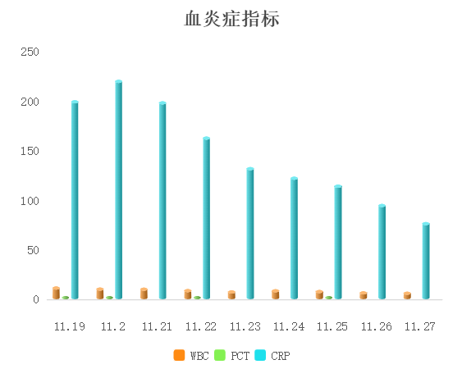
● 入院后检查
3.影像学检查：

Slide 7
● 诊断评估
诊断评估
1.初步诊断：1、黄疸胆红素代谢障碍
2、.心律失常 心房颤动
3、直肠恶性肿瘤术后
4、坠积性肺炎
2.诊断依据：11.5-11.10炎症指标反复波动，但整体仍处于高位，反复发热，继续舒普深＋利奈唑胺，痰培养提示鲍曼不动杆菌
3.鉴别诊断：痰培养提示鲍曼不动杆菌、肺炎克雷伯菌

Slide 8
● 治疗过程
1.药物：舒普深＋利奈唑胺+头孢他啶阿维巴坦
2.手术：无

Slide 9
● 治疗过程
3.微生物/病理结果：肺炎克雷伯菌清除，痰培养提示仍然存在鲍曼不动杆菌
4.方案调整：予依拉环素75mgQ12H联合舒普深1.5gQ6H
5.指标追踪：全身黄疸消退，胆红素持续下降至正常范围

Slide 10
● 治疗过程
3.时间轴记录:(折线图)

Slide 11

● 诊疗体会
1.疗效评价：患者炎症指标好转，肺部感染得到有效控制，黄疸已无，脏器功能改善，顺利通过脱机试验，于11.29号脱机拔管；依拉环素在后半程CRAB中发挥重要作用，且无肝肾损伤，安全性高。
2.局限性：无
3.结论：
1、骨折患者能手术第一时间手术，卧床越久，并发症越多；
2、重视药物在肝损伤中的地位，例如美罗培南、替加环素；
3、俯卧位仍是改善ARDS的法宝，骨折和肠造瘘并不是俯卧位的绝对禁忌症；
4、依拉环素在治疗CRAB中作用确切，安全性高；

Slide 12
感谢观看
敬请指导

